Slide 1

INTRODUCCIÓN
Heladería Porto Bello, es un negocio dedicado a la elaboración y venta de helados
artesanales, batidos y postres fríos en Madrid. Su operación principal se realiza en
tienda física, aunque también recibe pedidos en línea durante los meses de mayor
demanda.
A pesar de contar con un flujo constante de clientes, la empresa no dispone de un
sistema analítico que permita evaluar el desempeño de las ventas de forma visual
y en tiempo real. Actualmente, las decisiones comerciales se basan en la
experiencia y la intuición, lo que limita la capacidad de reacción ante cambios en la
demanda o en las preferencias de los clientes.

Slide 2
DEFINICIÓN DEL PROBLEMA
El área crítica identificada para este análisis es “VENTAS”.
Se identificó la necesidad de disponer de información consolidada que nos permita:
  Evaluar el rendimiento de los productos.
  Detectar variaciones estacionales o tendencias de consumo.
  Tomar decisiones basadas en datos para mejorar la rentabilidad y la eficacia operativa.

Slide 3
OBJETIVOS DEL PROBLEMA
  Diseñar un “Cuadro de Mando” interactivo en Power BI que permita:
    Obtener una visión global de las ventas.
    Analizar las ventas desde diferentes perspectivas (producto, estacionalidad, días de la semana, franjas horarias).
    Proponer estrategias basadas en datos objetivos.

Slide 4
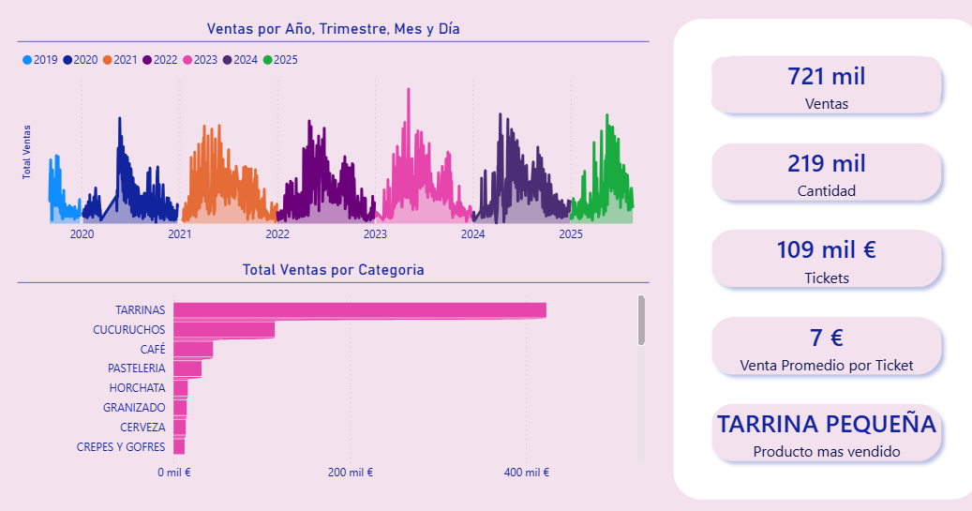
Preguntas Estratégicas
¿ Cómo evolucionan las ventas durante los años 2019 hasta 2025?
¿ Cuáles son los productos más vendidos?
¿Cuál es el ticket promedio?
¿Cómo se comportan las ventas según la estacionalidad?

Slide 5
Extraer, transformar y cargar datos
01
02
03
Principales Fuentes de Información
Transformación y Manipulación
Carga del Modelo
Registro de ventas (POS)
Corregir errores
Guardar los datos preparados y limpios en Power BI
Catálogos de Productos
Unificar formatos
Eliminar duplicados
Tratamiento de valores nulos
Uso de Power Query

Slide 6
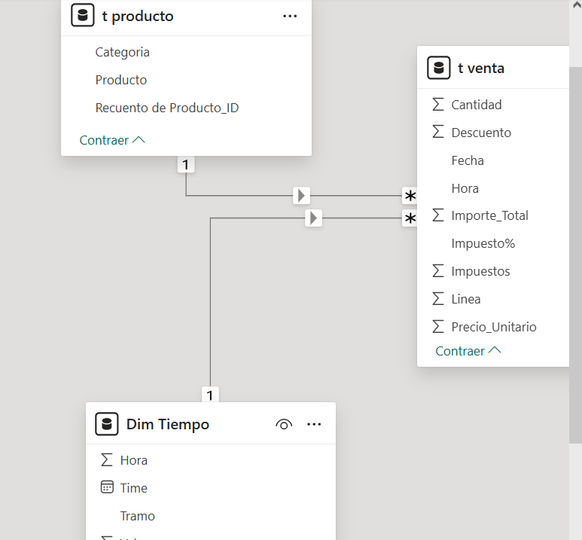
MODELADO DE DATOS
  Relaciones entre Tablas
    Establecí las conexiones de las tablas de Dimensiones “t producto” y “Dim Tiempo” con la tabla de Hechos “t venta”.
  Fórmulas DAX
    Creé medidas personalizadas mediante fórmulas DAX para métricas específicas del proyecto.
  Jerarquías
    Implementé jerarquías para organizar la información por niveles, de forma que se pueda analizar, agrupar y navegar los datos de manera ordenada y flexible.

Slide 7
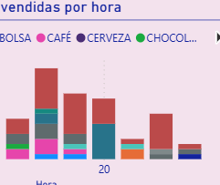
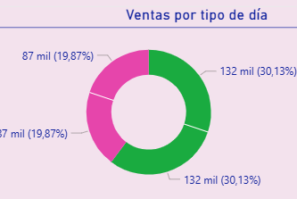


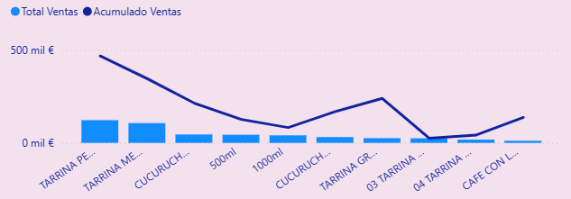

VISUALIZACIONES
Utilicé el gráfico circular para mostrar como se reparte un total entre varias partes, para ver proporciones o porcentajes de forma visual y rápida.
Utilicé los gráficos de barras y de columnas para comparar valores entre distintas categorías
Utilicé el gráfico de líneas para visualizar la evolución o tendencia de los datos a lo largo del tiempo.

Slide 8
CONCLUSIONES
  Este Dashboard transforma datos crudos en información visual y fácil de interpretar.
  Se puede identificar las Categorías y Productos más y menos vendidos.
  Permite identificar las franjas horarias, los días y los meses de mayores y menores ventas.
  Ayuda a detectar desperdicio o exceso de stock de productos poco demandados.
  Permite planificar el inventario de productos según demanda real y estacionalidad.
  Facilita la toma de decisiones estratégicas sobre el producto y el precio.
  Genera insighs accionables, que se traducen en acciones correctivas y estrategias de crecimiento.

